Slide 1

PHP & DB 期末專題報告
2SELL二手物交易網
A1033345 陳昱婷 A1043338 郭上暐
A1043339 林瑞柏
A1043354 沈欣融

Slide 2
Demo 網址 建議使用Chrom開啟 http://2sell.ga 因為部分功能需登入管理員才能使用 因為github是公開的為防止惡意修改網站密碼請FB私訊 nfr472xb@gmail.com 帳號admin VPS主機將於 2017 7/15號關閉

Slide 3
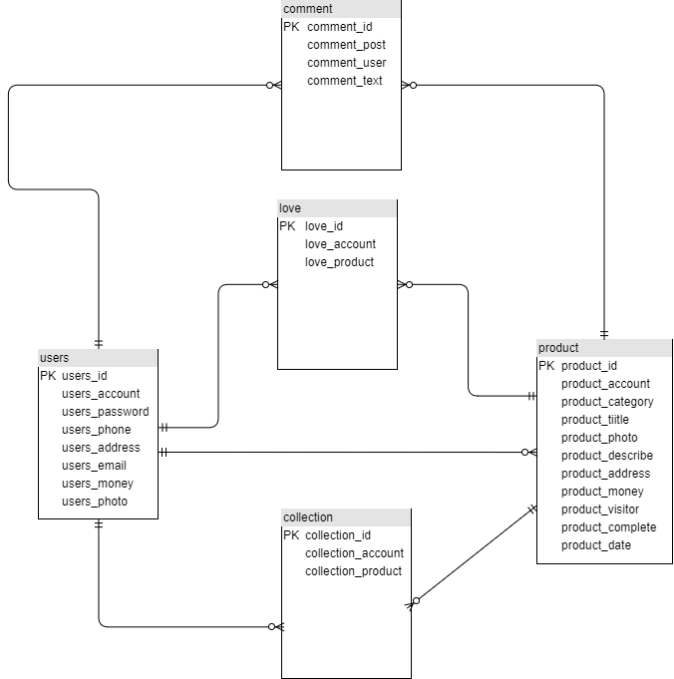
ER

Slide 4
前台

Slide 5
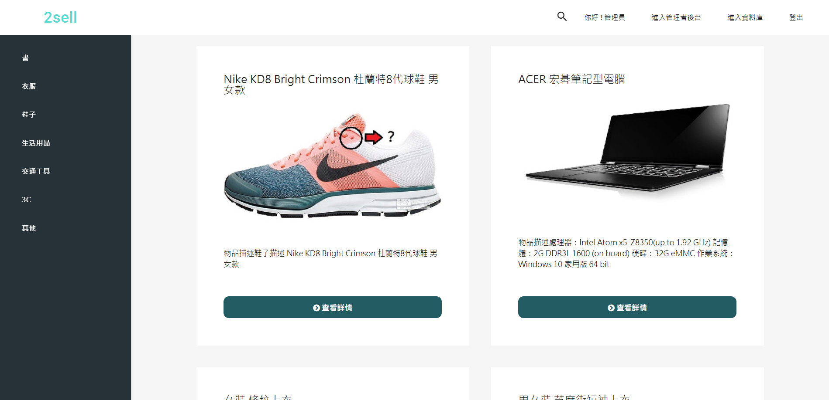
首頁會顯示所有類別商品，左側可以選分類。
上方的導航列會依據 訪客/管理員/使用者 顯示不同連結功能

Slide 6
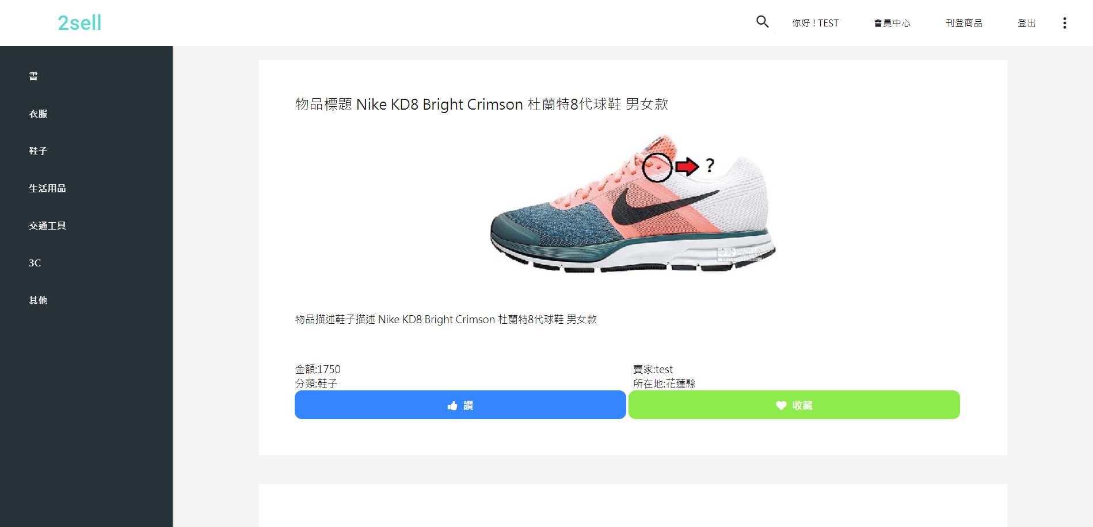
使用者可針對喜歡的商品收藏(會儲存到使用這後台)，若已經按過在按一次會取消收藏
使用者可以對物品按『讚』

Slide 7
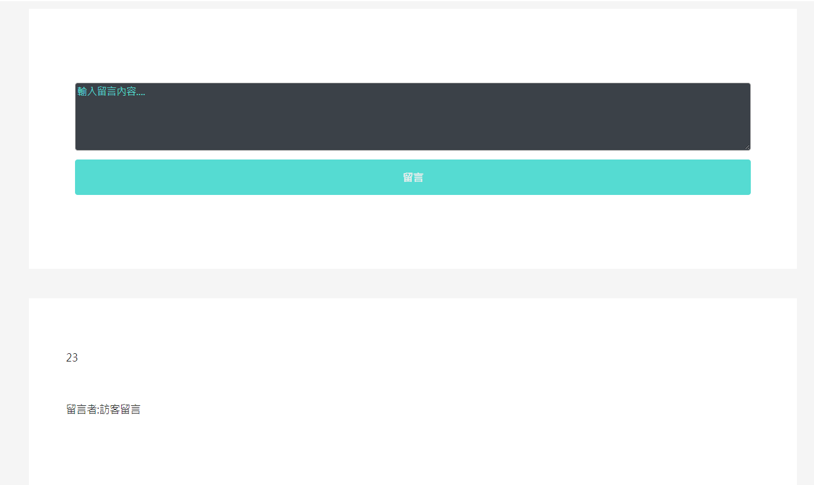
每篇文章下方可以留言。
訪客也能留言，若是登入的使用者會顯示留言帳號

Slide 8
使用後台

Slide 9
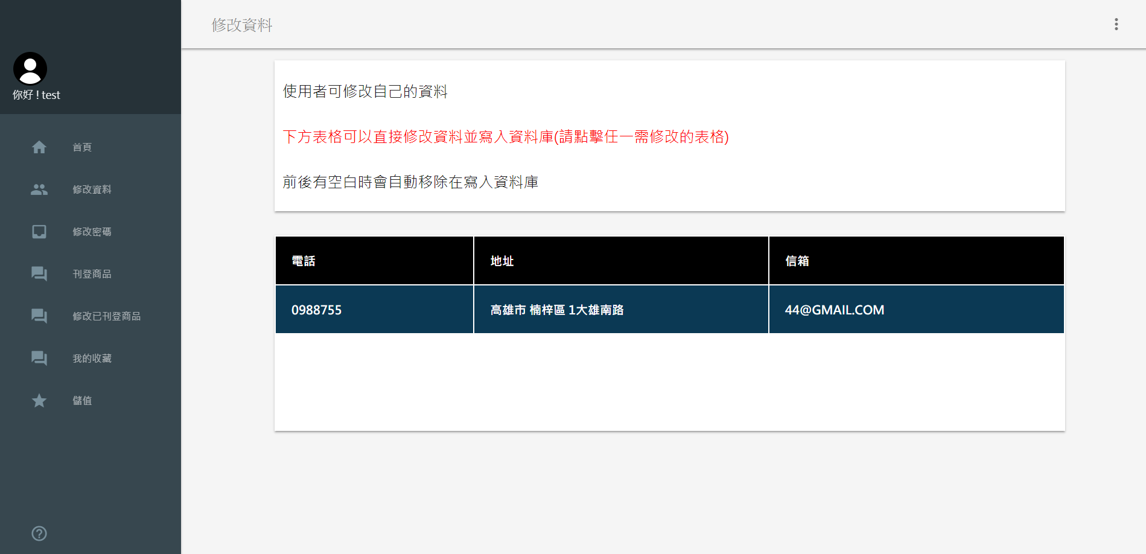
進入後台後使用者可以從左側使用一些功能
修改資料這邊比較特別，我使用JS套件交換資料可進行即時修改不用刷新頁面

Slide 10
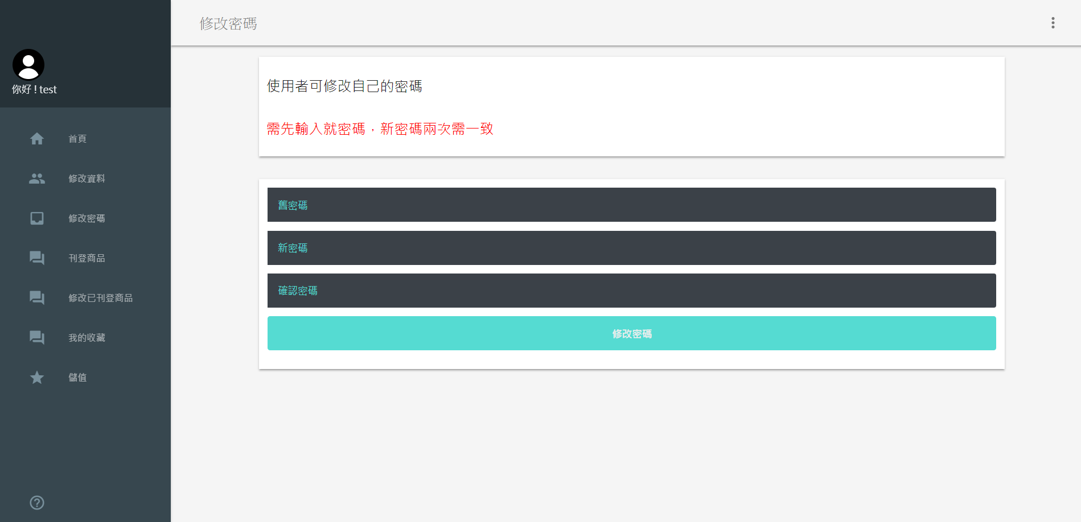
修改密碼

Slide 11
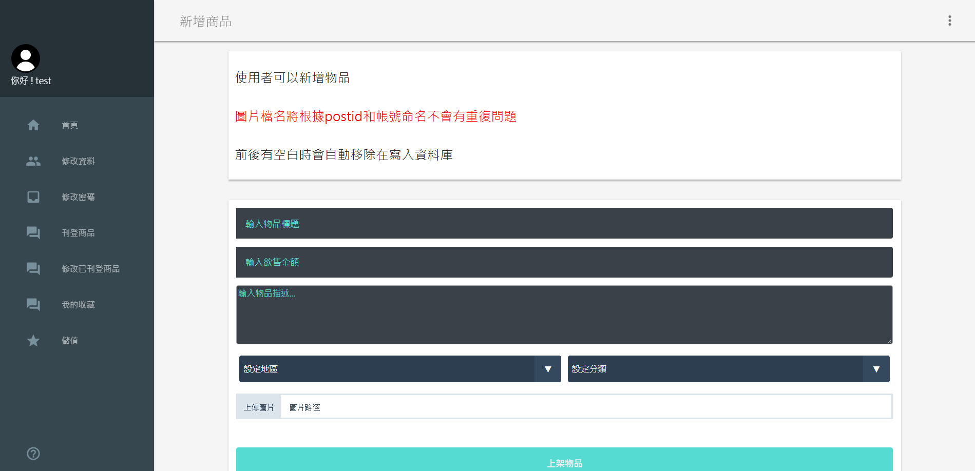
這邊在地區及分類我使用選單方式來讓使用者選擇，若無選擇會使用預設值
上傳圖片時會自動將圖片修改成指定大小(請看code)，並且依據postid和使用者帳號重新命名
以便確保在存取時不會發生問題，前端也能正確定用大小排版。

Slide 12
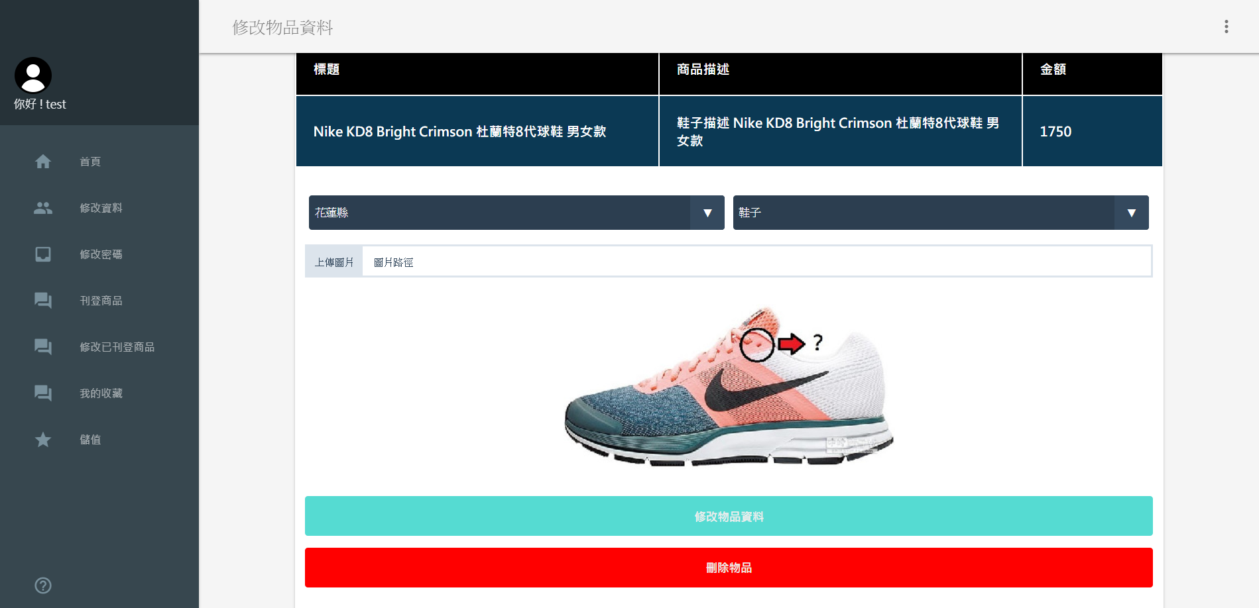
使用者可對已經上架的物品修改和刪除

Slide 13
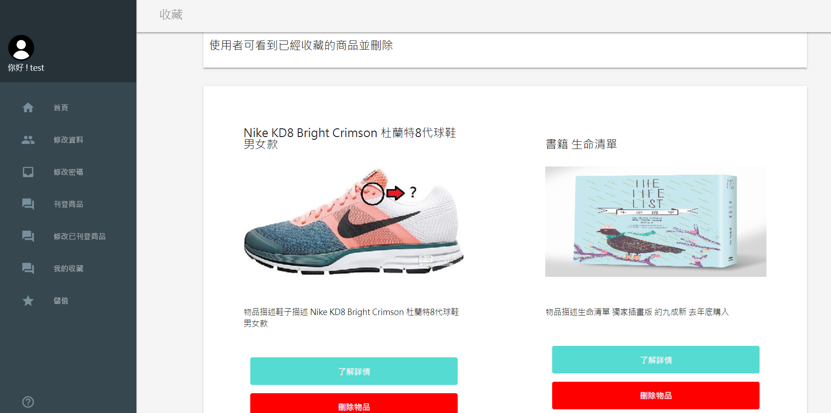
使用者可看到自己收藏的物品以及刪除收藏

Slide 14
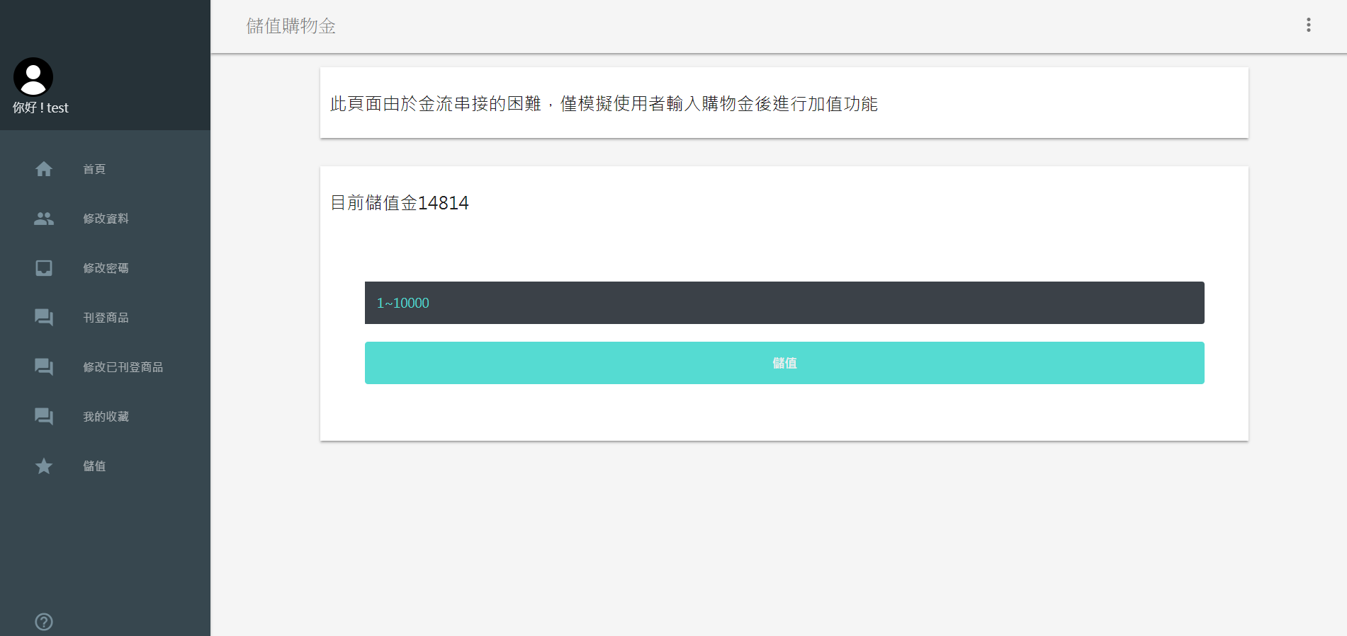
儲值頁面，因為金流串接困難所以我只做了可以輸入數值加值的簡單功能，並且可以顯示加值
前的金額

Slide 15
管理後台

Slide 16
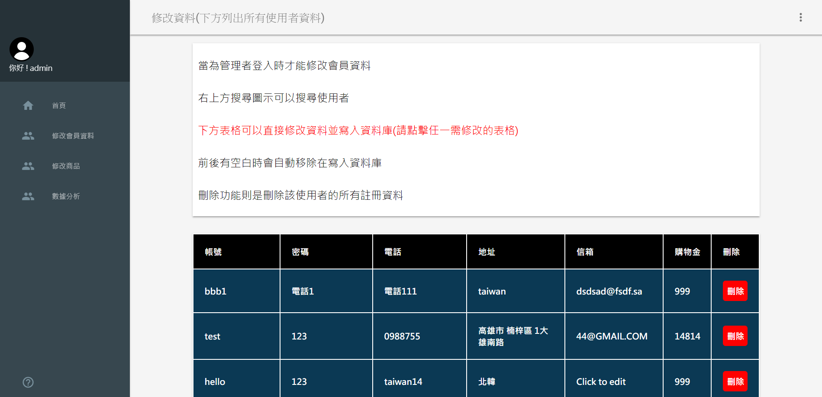
管理員可以從修改刪除所有使用者數據，為了避免修改到自己所以不會顯示自己的那筆資料
跟使用者資料一樣我使用JS套件交換資料可進行即時修改不用刷新頁面

Slide 17
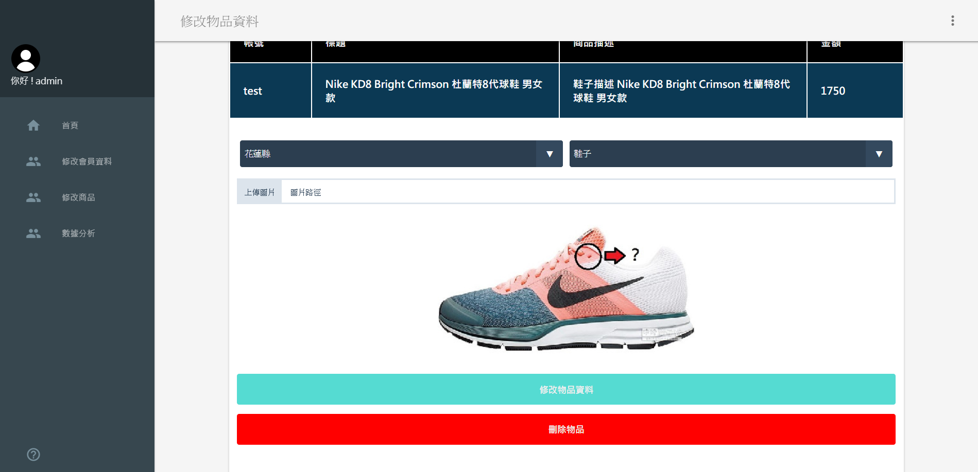
修改商品這邊和前面的使用者是一樣的就不多加介紹，只差在可以修改所有商品

Slide 18
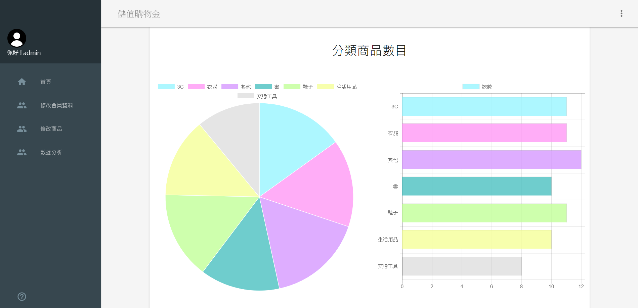
數據分析這邊，因為找沒有多少資料能分析，所以我透過使用多種圖表來增加豐富度
我選擇三種比較有意義的數據來表現
分類商品數目 / 每個分類的瀏覽次數 / 每個地區的商品數

Slide 19
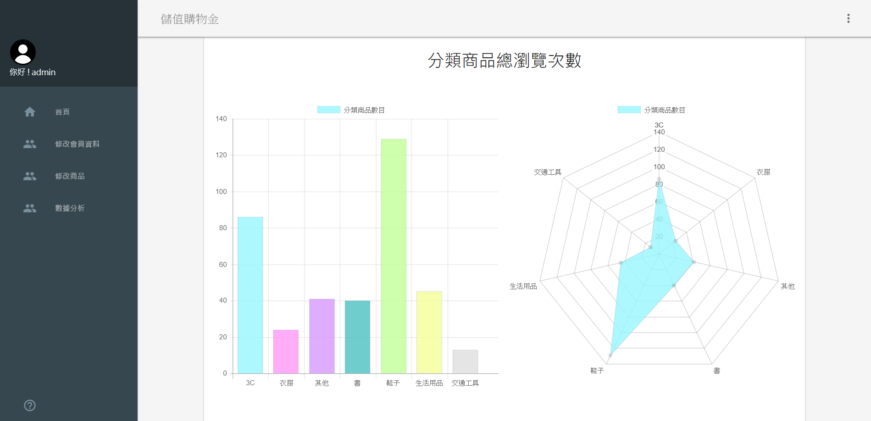

Slide 20
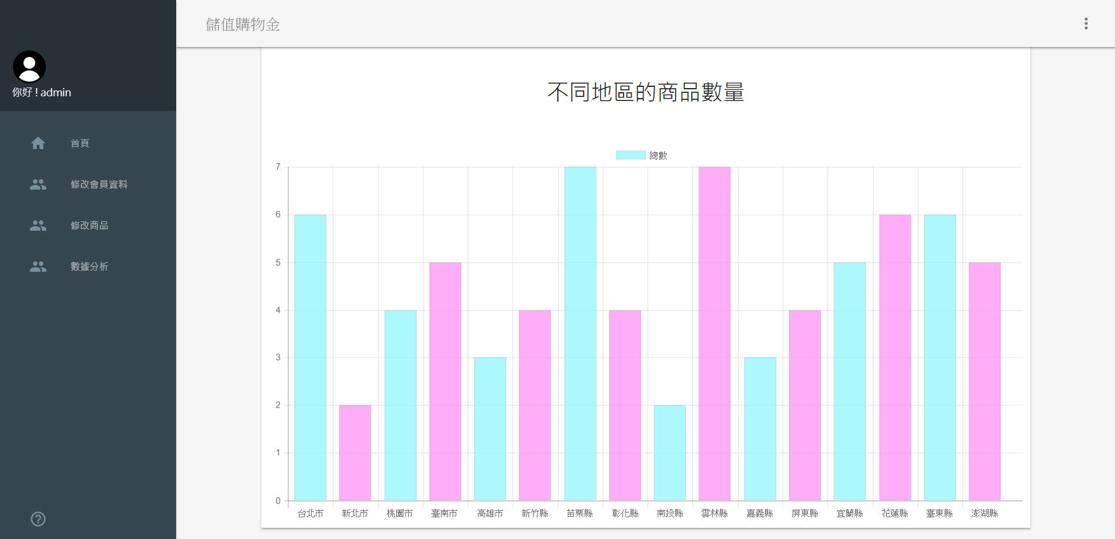

Slide 21
分工
這邊要跟助教和老師說聲抱歉，我當初在分配工作時沒有考慮到每個人的能力所以造成最後報告時只交出
我個人的成果，希望能就目前的網站的完成度盡量重新評分。
由於組員能力不足所以我之後主要是一個人負責整理網站編寫，但我能保證網站全都是我自己寫的東西。
ER方面當初因為分工給組員但他沒完成分內工作導致許多錯誤在這方面我也已經重新製作與規劃ER，
希望也能重新評分。
沈欣融:網站架設、網站整體功能編寫、ER/PTT重新規畫製作
郭上暐:商品分析SQL代碼，商品上架/顯示/留言部份代碼, ER圖製作
陳昱婷:網站測試

Slide 22
網站所使用的套件和框架
Materializecss 前端框架 Font Awesome 字體圖示
chartjs JS圖表套件
Jeditable table修改套件
Google icon

